Slide 1
MANEJO DE INCENDIOS FORESTALES CON APRENDIZAJE REFORZADO
Sebastian Carrillo Mejia
Santiago Ramirez Gaviria
Universidad de Antioquia
Instituto de física

Slide 2

Manejo de incendios forestales - RL
01
04
Introducción
Validaciones
02
05
Metología
Coclusiones
03
Resultados

Slide 3




INTRODUCCIÓN
Incendios en la vida real
Toma de decisiones con IA
Vs
Sistemas complejos
Estrategias efectivas
Modelos físicos
Modelado
Toma de decisiones
Limitaciones computacionales
Limitaciones en modelos

Slide 4
INTRODUCCIÓN

Slide 5
INTRODUCCIÓN

Slide 6
Metodología
Teoría de percolación
Modelo para la simulación
Aspectos clave
Procesos finitos de decisiones de Markov
Modelo de decisiones secuenciales
PPO
Proximal Policy Optimization
Extración de características
Red Neuronal Convolucional

Slide 7
RESULTADOS

Slide 12


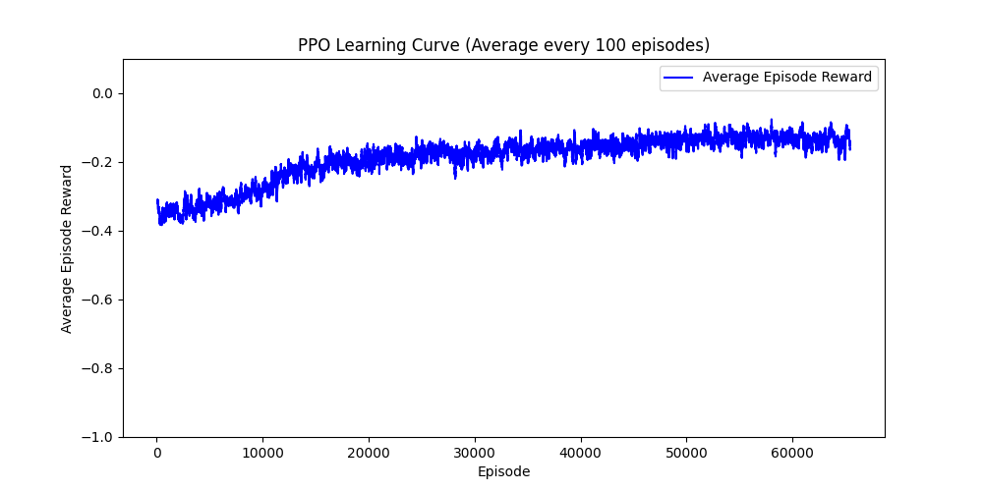


Slide 13
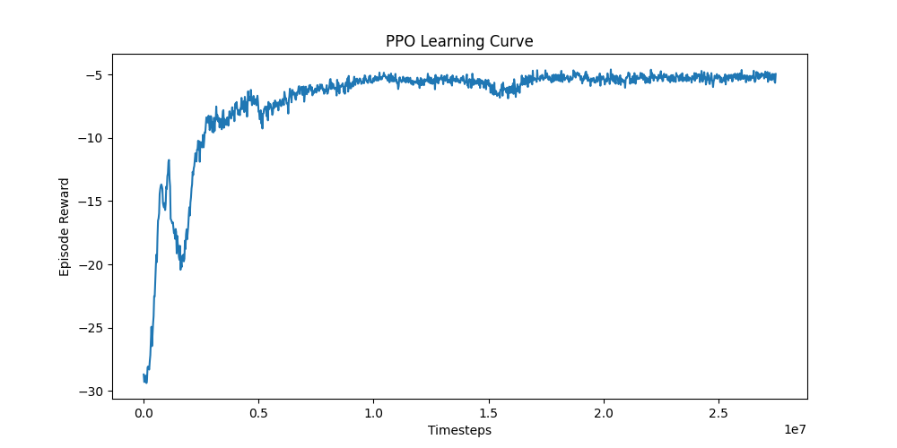

Slide 14
VALIDACIONES
Teselados 30x30 y superiores
ppo
04
Limitaciones y escalabilidad
Problemas computacionales
Teselado 20x20
03
Implementación de acciones predefinidas
Teselado 15x15
02
Óptimo
Teselado 10x10
01
Ligero y óptimo

Slide 15
CONCLUSIONES Y FUTUROS TRABAJOS
Incendios forestales - PPO
01
Modelo teórico
02
Agente
Areas de mejora
03

Slide 16
REFERENCIAS
01
02
T. BEER, Percolation theory and fire spread, Com-
bustion Science and Technology 72, 297 (1990),
https://doi.org/10.1080/00102209008951653.
R. S. Sutton and A. G. Barto, Reinforcement Learning:
An Introduction, 2nd ed. (MIT Press, Cambridge, MA,
2018).
03
04
J. Schulman, F. Wolski, P. Dhariwal, A. Radford, and
O. Klimov, Proximal policy optimization algorithms,
arXiv preprint arXiv:1707.06347 (2017).
S. B. Team, Proximal policy optimization (ppo) in stable
baselines3 (2025), accessed: 2025-01-12.
05
S. B. Team, Stable baselines3: Reliable reinforcement
learning implementations (2025), accessed: 2025-01-13.
Template from SLIDESGO

Slide 17
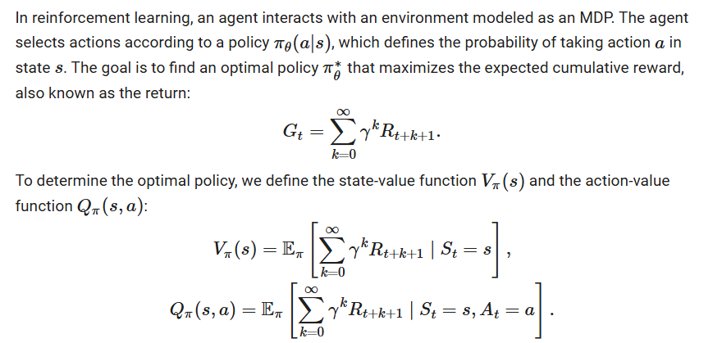
ANEXOS

Slide 18
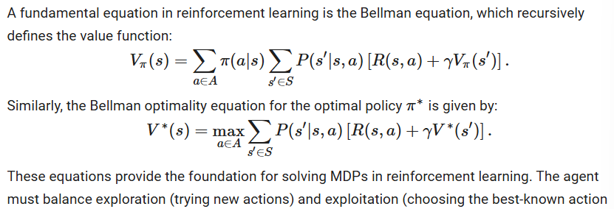
ANEXOS

Slide 19
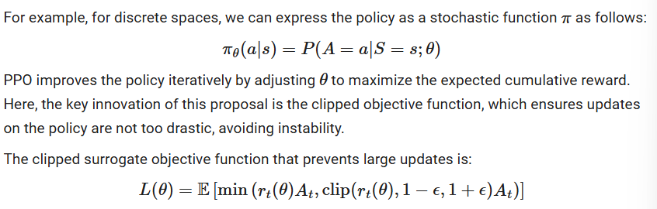
ANEXOS

Slide 20
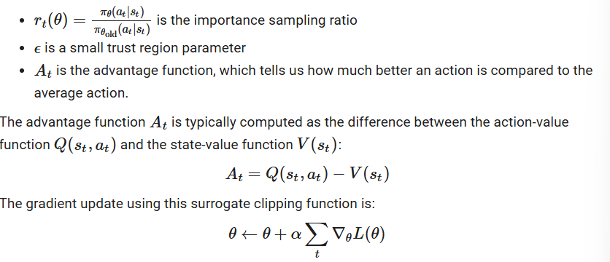
ANEXOS

